Slide 1
Vliv prostředí na jedince výchova – genetické dispozice – prostředí Zvyšuje se vliv významu prostředí na rozvoj osobnosti člověka
Člověk reaguje na prostředí, je ovlivněn, přizpůsobuje se a mění jej
Prostředí člověka poznamenává a ovlivňuje

Slide 2
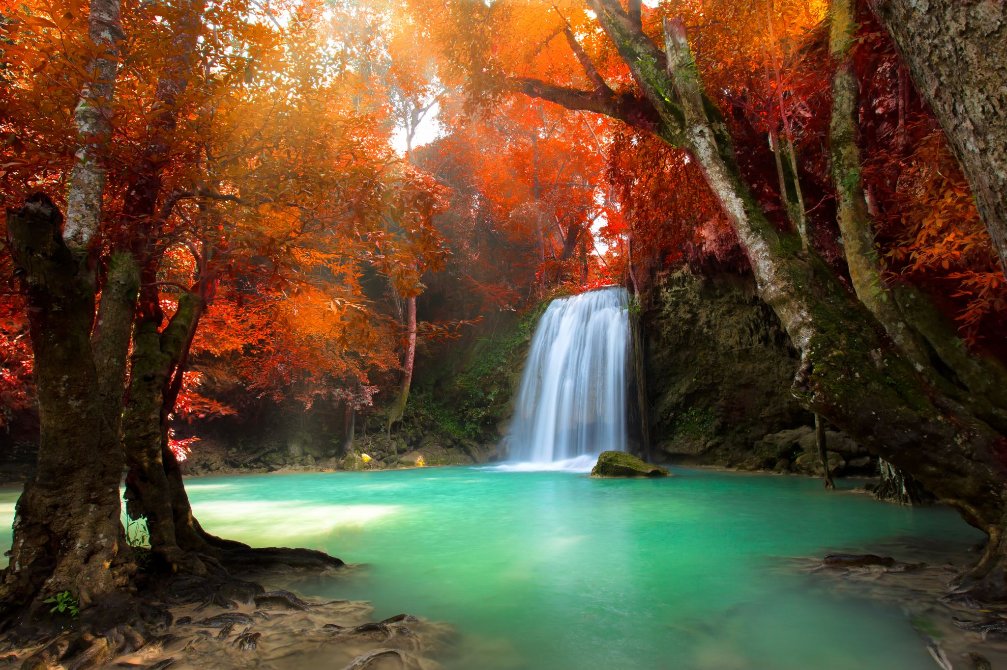
Význam prostředí pro utváření hodnot(Kučerová)
Struktura jako sféra vztahů
sféra vztahů lidé - příroda
sféra vztahů lidé – výsledky lidské aktivity (kultura)
sféra vztahů lidé – lidé (v širším i užším sociálním prostředí)

Slide 3
Typologie prostředí (Kraus)
Dělení podle prostoru
makroprostředí
regionální prostředí
lokální prostředí
mikroprostředí
Podle povahy činností
pracovní
obytné
rekreační

Slide 4
Dělení podle podílu člověka na jeho utváření
přirozené
umělé
Podle charakteru
přírodní
společenské
sociální
kulturní

Slide 5
Dělení podle teritoria venkovské, městské, velkoměstské (specifika sídliště)
Členění z pohledu působících podnětů
co do frekvence (podnětově chudé x přesycené)
pestrosti (jednostranné x mnohostranné)
kvality (vadné x zdravé)
prostředí globální
problémy globálního prostředí
globalizace
(rizika a výhody, optimismus x ale i zbavování suverenity…)

Slide 6
Rizikové prostředí
prostředí závadové, deviační, které vede až k závažnému ohrožení osobnosti
(recidiva, prostituce, závislosti, gangy, atd.)

Slide 7
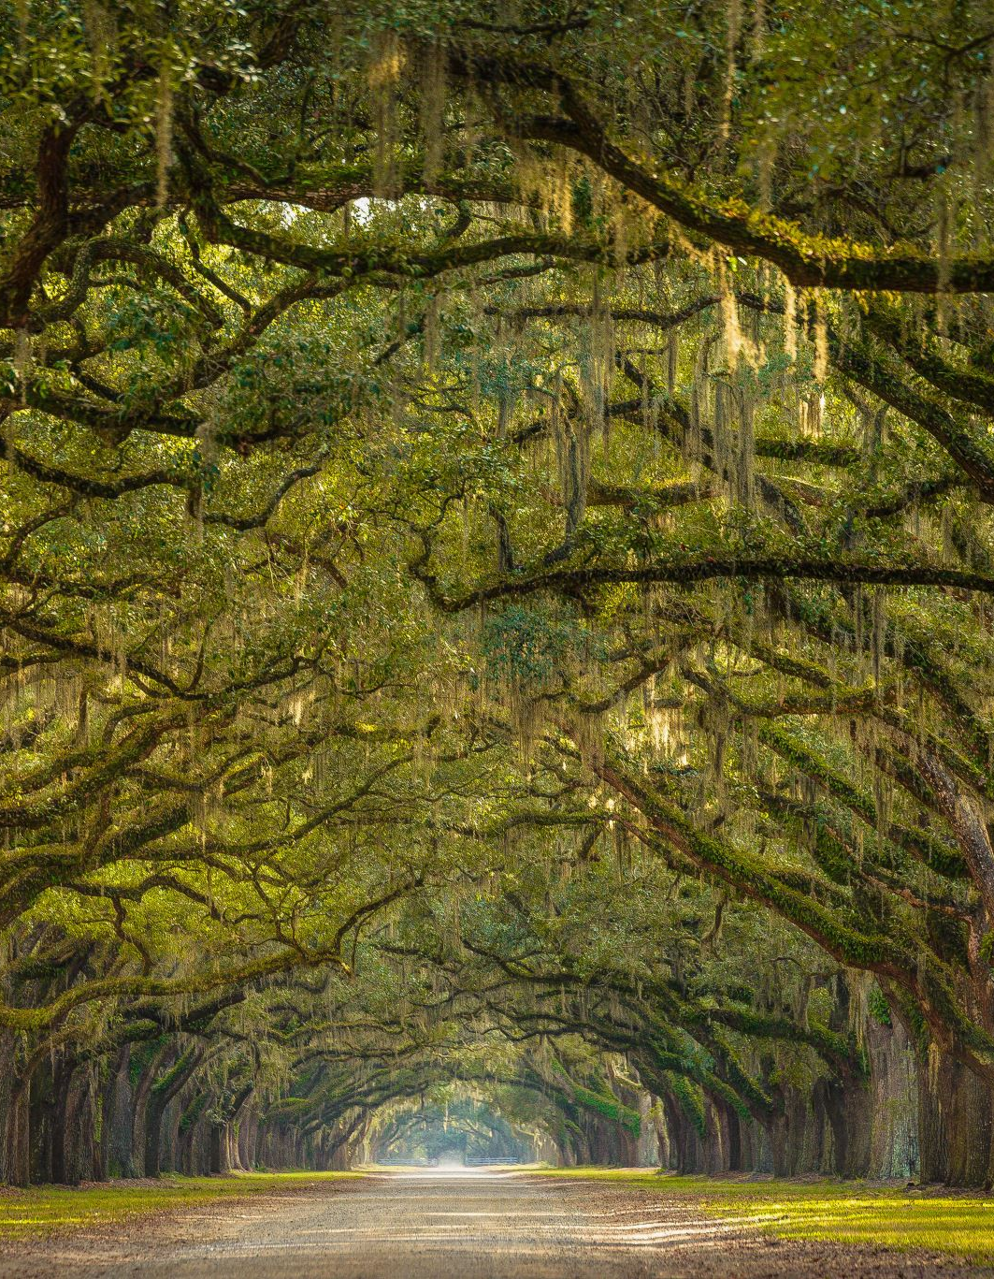
Význam prostředí – historický kontext
Montaigne, Rotterdamský, Campanela
Montesquieu, Locke, Voltaire, Helvétius, Holbach
Pestalozzi
Bosco
Největší rozmach v názorech – 19. století

Slide 8
Vliv prostředí na jedince (Brezinka)
Rodina, škola, party, vrstevníci
Lokální a regionální prostředí
Společnost (instituce), masmédia

Slide 9
Využití prostředí jako výchovného prostředku (Kraus)
Pedagogizace
životního prostředí (intervence)
( v našem prostředí hlavně slova, slova x významnější organizace, práce, přetváření podmínek)
Vyžaduje tvořivost, aktivitu,
vynalézavost…

Slide 10
Environmentální vzdělávání (Máchal)
Propojení sociální pedagogiky a environmentalistiky

Slide 11
Ohrožení prostředím (Lorenz)
znečisťování ovzduší
globální oteplování
úbytek lesů
přelidnění,
válečná ohniska
technizace
morální stav společnosti, medializace, sociálně patologické jevy, infekční choroby,
(„osm smrtelných hříchů podle Lorenze,
disociální životní styl rodiny,…)

Slide 12
Klima společnosti – rizikové faktory/ Gándhí
Bohatství bez práce
Požitek bez svědomí
Znalosti bez charakteru
Obchod bez morálky
Vědu bez lidskosti,
Náboženství bez milosrdenství
Politiku bez principů

Slide 13
Člověk je celoživotně zapojen
do různých sociálních skupin, které ho ovlivňují

Slide 14
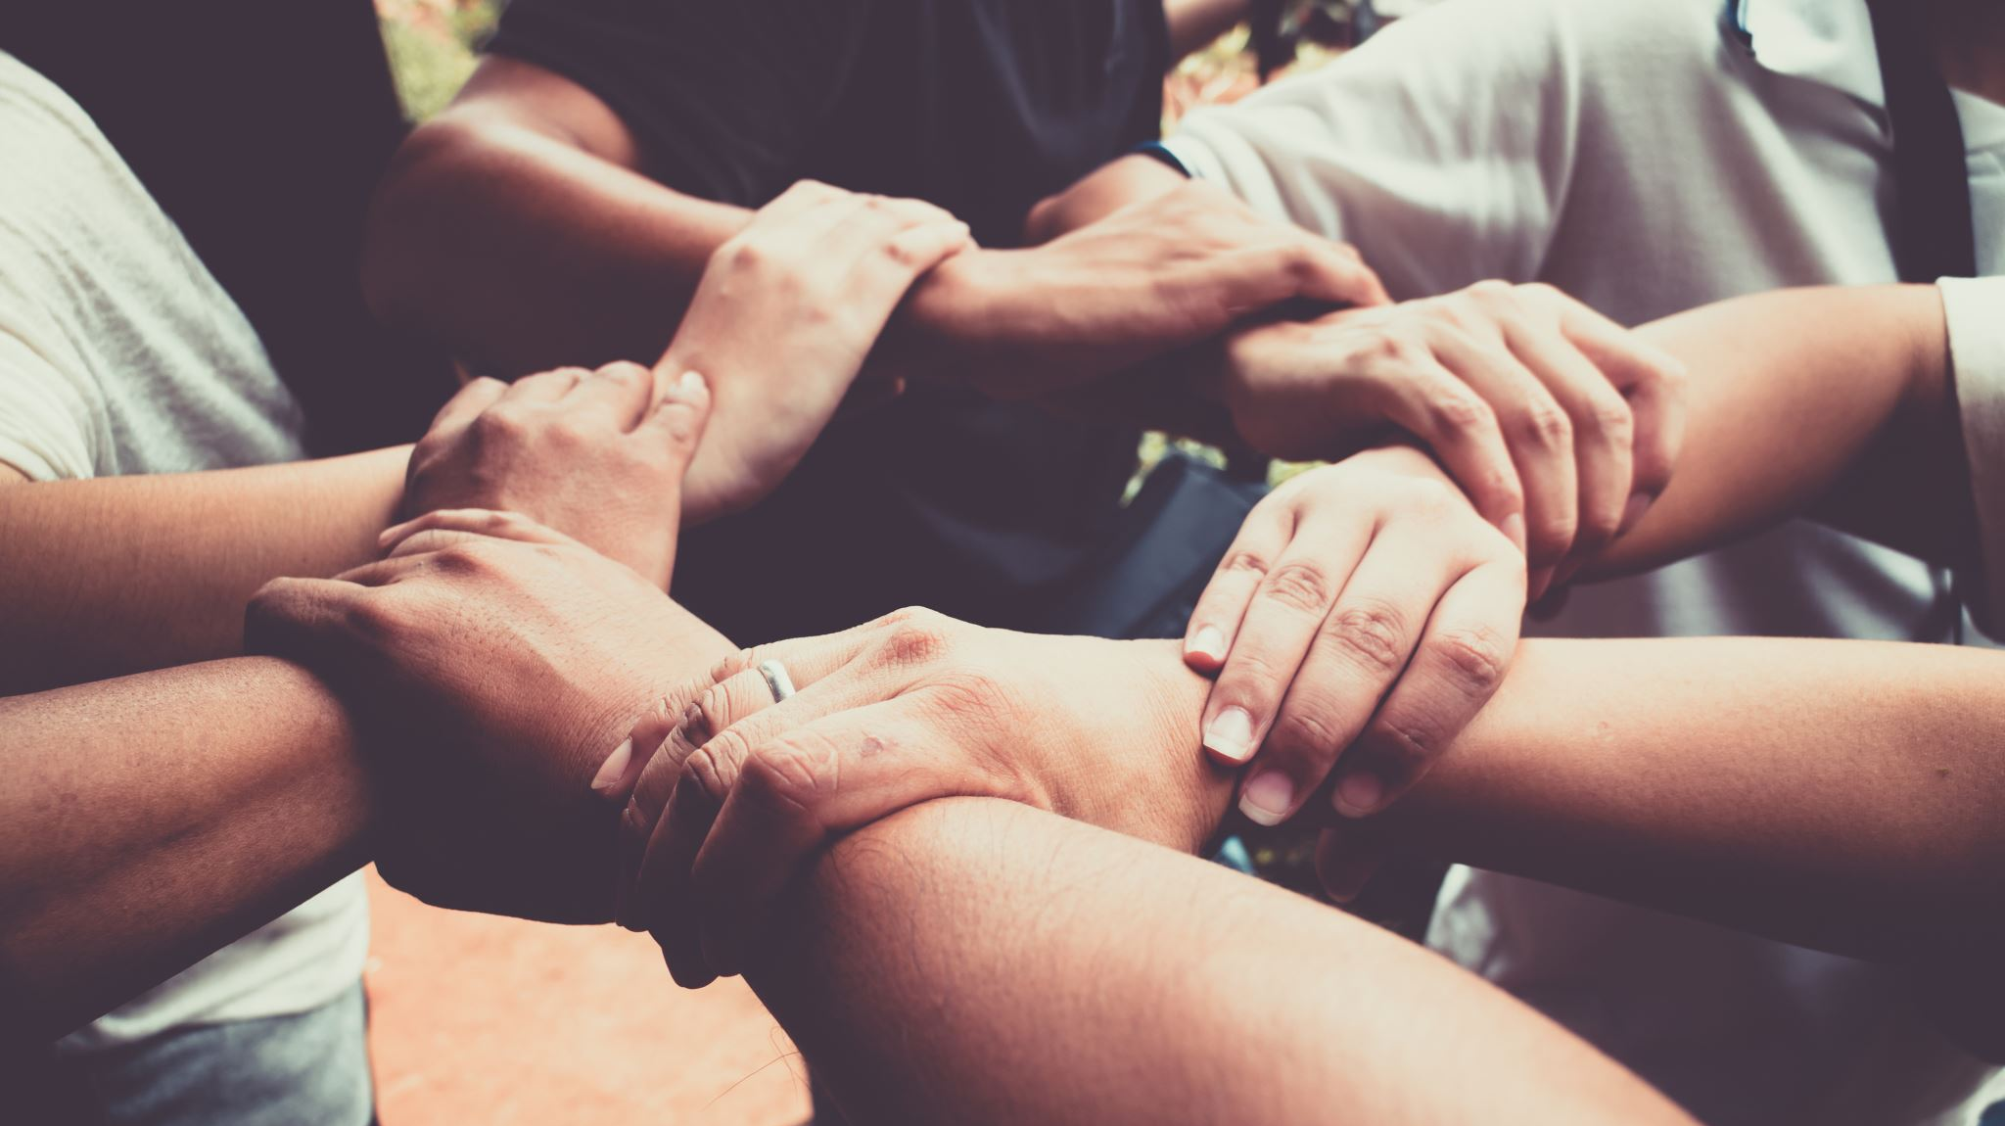
Primární skupina
Kontakt členů tváří v tvář, citové vazby, dlouhá trvání, nezanikají s cílem,
uspokojení z členství
(rodina, vrstevnická skupina, sousedství, zájmové skupiny, atd.).

Slide 15
Sekundární skupina
Jsou důsledkem nějakého zájmu či úkolu, opačné charakteristiky
než skupina primární.
(školní třída, osazenstvo kanceláře, atd.)

Slide 16
Formální skupina
Vzniká podle předem stanovených pravidel
Pravidla se určují z vnějšku
Organizuje ji nějaká instituce
Jedná se o sekundární skupinu, která má určitý cíl

Slide 17
Neformální skupina
Pravidla vzájemného soužití a normy chování vznikají uvnitř skupiny a jsou vyjádřením přirozených potřeb členů

Slide 18
Vlastní a cizí skupina
Vlastní
Ta do níž jedinec patří
Idealizované představy o vlastní skupině
Srovnávání se s jinými skupinami
Soutěžení, ale i rivalita mezi skupinami
Podněcování (v kladném i záporném významu)

Slide 19
Referenční neboli vztažná
Ta, do které chce jedinec patřit, s jejíž hodnotami, normami a vzorci chování se identifikuje
Ideální je, když se referenční skupina stává členskou
Je-li referenční otevřená, může do ní jedinec přejít, ale skupina proti němu může použít různých sankcí
Referenční skupina může být uzavřená

Slide 20
Stav sociálního vykořenění
Členská skupina vyvolává sankce a tlak vůči odcházejícímu jedinci a současně ho referenční skupina nechce přijmout

Slide 21
Vrstevnická skupina
Malá, primární, neformální sociální skupina
Po rodině nejdůležitější socializační činitel
Začínají od počátku školní docházky
Jejich význam věkem roste
Osamostatňování dětí od rodiny
Vstup do širších sociálních struktur
Sebeuplatnění
Vztahy rovnoprávnosti (na rozdíl od rodiny)
Značná osobní nezávislost na dospělých

Slide 22
Vrstevnická skupina – souvislost s volným časem (Hofbauer)
Uvolnění
Relaxace
Zábava
Sociální srovnávání
Oblíbení jedinci
Odmítaní jedinci
Jedná se o převážně refereční skupiny
Své jednání podřizují pravidlům – projevy konformity (chtějí se podobat svým vrstevníkům)

Slide 23
Na základě zkušeností a ve vzrůstající stabilitou sebepojetí jsou adolescenti kritičtější k sobě i k vrstevníkům
Vztahy jsou výběrovější
Jedinec je schopen odolávat tlaku skupiny
Konfrontace s jinými zdroji
Emocionální uspokojení závisí na mnoha okolnostech (hodnoty, činnosti, charakteristika soužití skupiny,...)
Socializační proces

Slide 24
Možnosti pedagogického působení na neformální skupiny
Nejpřirozenější situace je tak, kdy skupina potřebuje pomoc dospělého
Počáteční etapa – nabídka pomoci, rady, atd.
Druhá etapa – nárůst důvěry
Třetí etapa – za příznivých okolností se dospělý může stát členem – může mít pozici přirozeného vůdce skupiny vedle dětského vůdce

Slide 25
Možnosti ovlivnění dalšího vývoje skupiny
Podněty k tvorbě cíle
Podněty k integraci zájmů členů
Ovlivnění norem skupiny
Pomoc při vytváření podmínek pro realizaci skupinových cílů
Zpevnění vnitřní struktury

Slide 26
Zdroje
Kraus
Petřík
Pestalozzi
Bosco
Hofbauer
Přadka
Máchal

